Slide 1
Концепция образовательной программы бакалавриата по направлению 15.03.01 Машиностроение, профиль «Системы автоматизированного проектирования и технологической подготовки производства»
Профессор кафедры «Станки и инструменты»
Долгушин В.В..
Notes:
В результате реализации предлагаемой программы будет подготовлен высококвалифицированный специалист, умеющий придумать новый продукт или новую техническую идею, осуществлять все конструкторские и технологические работы по ее воплощению, внедрить в производство то, что получилось.
Концепция программы обсуждена и получила поддержку руководителей и специалистов ряда тюменских машиностроительных предприятий (ООО «Югсон-Сервис», директор Киреев Анатолий Михайлович, тел. 30-69-72, 30-69-73, моб.89088742351; ОАО «ГРОМ», директор Федин Александр Павлович, тел.47-28-98, 47-29-22, моб. 89088734272; ОАО «Сибнефтемаш», директор Осипов Виктор Николаевич, тел. 89292643734; исполнительный директор ассоциации машиностроителей Винников Александр Борисович, тел. 89199307045 и др.)

Slide 2
Современные проблемы инженерного образования
Русский метод подготовки инженеров: | Проблемы инженерного образования:
1. Глубокая практическая подготовка, основанная на реальной работе студентов в условиях, максимально приближенных к тем, с которыми им после придётся иметь дело. 2. Серьёзное изучение теоретических предметов на уровне, не уступающем преподаванию этих же предметов в классических университетах. 3. Постоянная взаимовыгодная связь высшей технической школы с промышленностью. | 1. При переходе со специалитета на бакалавриат классическая университетская модель «Сначала фундаментальные дисциплины, затем прикладные» не дает нужного качества подготовки инженера. 2. Отсутствие «эффективных связей» между учебными заведениями и предприятиями. 3. Программы обучения устарели и не отвечают задачам, которые предъявляются современными предприятиями. 4. Новое поколение студентов – принципиальное изменение когнитивных способностей . 5. Бурное развитие технологий – быстрое устаревание знаний, и даже навыков.
Notes:
Русский метод подготовки инженеров еще в 1873 г. был отмечен Золотой медалью на Всемирной выставке в Вене.
Президент международного инженерного форума Дж.Рункль в Филадельфии в 1876 г. сказал: «За Россией признан полный успех в решении столь важной задачи технического образования... В Америке после этого никакая иная система не будет употребляться..»
Подготовка инженера за 4 года – времени меньше, объем знаний больше.
Отсутствие «эффективных связей» между учебными заведениями и предприятиями привело к не пониманию того, какие специалисты требуются.
Подготовка инженерных специалистов до сих пор ориентирована на массовое индустриальное производство 30-50-летней давности.
Изменились, особенно за последние 15 лет, познавательные способности студентов.
Все это свидетельствует о необходимости модернизации образовательных программ как по структуре, так и по применяемым образовательным технологиям.

Slide 3
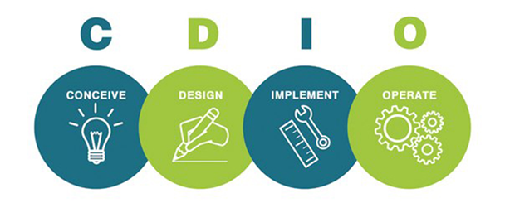
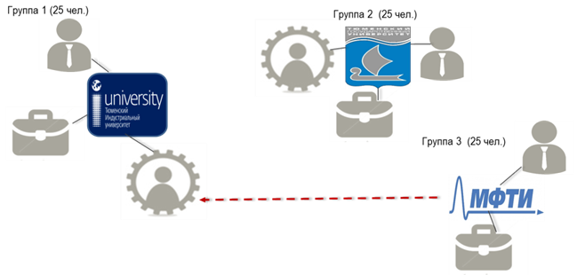
Ключевые инструменты и технологии модернизации образовательной программы по направлению Машиностроение
ФГОС и профессиональные стандарты
Проектное обучение
Индустриальные сертификации
ТОП – программы,
сетевое взаимодействие
Стандарты и техники WorldSkills
Справка: WorldSkills International (WSI) — международная некоммерческая ассоциация, целью которой является повышение статуса и стандартов профессиональной подготовки и квалификации по всему миру, популяризация рабочих профессий через проведение международных соревнований. Основана в 1953 году. На сегодняшний день в деятельности организации принимают участие 72 страны.
Notes:
Для обеспечения глубокой практической подготовки, основанной на реальной работе студентов в условиях, максимально приближенных к тем, с которыми им после придётся иметь дело, необходимо реализовать проектный метод обучения. Для изучения теоретических предметов на уровне, не уступающем преподаванию этих же предметов в классических университетах необходимо использовать сетевое взаимодействие. Необходимо также реализовать технологии и стандарты WorldSkills.
Направления, по которым идут соревнования (производственные и инженерные технологии):
Фрезеровщик на станках с ЧПУ, Токарь на станках с ЧПУ, Изготовление конструкций из металла, Электроника, Автоматизированные системы контроля и управления в производстве, Производственная сборка изделий, Графический CAD дизайн, Мехатроника, Мобильная робототехника, Изготовление изделий из пластика, Полимеханика/Автоматизация, Создание прототипов, Технология обработки листового металла, Сварка.

Slide 4
Основной принцип инновационной образовательной среды для подготовки инженеров нового поколения
Conceive - Придумывай | Design - Разрабатывай | Implement - Внедряй | Operate – Управляй.
Стандарты CDIO – это комплексный подход к инженерному образованию: набор общих принципов создания учебных программ, их материально-технического обеспечения, подбора и обучения преподавателей.
Декларируемая цель CDIO: инженер – выпускник вуза должен уметь придумать новый продукт или новую техническую идею, осуществлять все конструкторские работы по ее воплощению (или давать нужные указания тем, кто будет этим заниматься), внедрить в производство то, что получилось.
Notes:
Всемирная инициатива CDIO – сообщество университетов с практико-ориентированным обучением, использующих стандарты CDIO.

Slide 5
Образовательные технологии. Проектный подход
1 семестр
2 семестр
3 семестр
4 семестр
5 семестр
6 семестр
7 семестр
8 семестр
- Развитие критического мышления
Умение разрабатывать проекты в составе авторского коллектива
использовать информационные технологии при разработке проектов
Проектная деятельность
Модуль языковой подготовки
-навыки коммуникации
-способность работать самостоятельно и в команде
Общегуманитарный модуль
-математическое планирование экспериментов
-Управление проектами
-Системное мышление
Математический и естественно-научный модуль
Профессиональные модули
Инженер-конструктор, инженер-технолог
-способность обосновывать принятие конкретного технического решения при разработке технологических процессов
Работа с технологическими процессами и машинами
Масштабирование технологии
до уровня производства
Специалист по разработке опытно-конструкторской и технологической документации
Инновационный менеджмент
Менеджер проектов
-способность анализировать технологический процесс как объект управления
Оценка целевого продукта
Инженер по качеству
Notes:
На основе анализа основных общекультурных и общеинженерных компетенций в федеральных государственных образовательных стандартах, были определены базовые дисциплины общегуманитарного, математического и естественно-научного модулей.
В учебные планы включена дисциплина «Проектная деятельность» , которая создает основу для инженерной практики при создании продуктов, процессов и систем и для формирования основных личностных и межличностных навыков.
Учитывая, что каждая компетенция формируется поэлементно, поэтапно в рамках нескольких учебных дисциплин, для достижения качества подготовки обучающихся необходимо согласование целевых, содержательных, технологических и контролирующих компонентов педагогических систем этих учебных дисциплин, ресурсного обеспечения и деятельности преподавательского состава, как на этапе проектирования, так и на этапе реализации образовательной программы. Принимая во внимание многоэлементный состав компетенций, решающим, с точки зрения обеспечения качества их достижения, является объединение преподавателей (на этапах прогнозирования, проектирования и реализации ОПОП) по принадлежности к образовательной программе.

Slide 6
Проектная деятельность
«Заказчик»
РОП
Оценка
результата
Идея проекта
(техническое задание)
Продукт (изделие)
Замысел
Разработка
Внедрение
Эксплуатация
Образо-ватель-ный результат
Проект
Опыт работы по специальности над реальными проектами с учетом потребностей предприятий-заказчиков
Реализуется взаимосвязь преподаваемых дисциплин с практикой
Специалист получает опыт командной работы
4. Формируется умение доводить дело до конца и в срок!
Notes:
Формируется портфель заказов на разработку проектов от предприятий-заказчиков (на разработку перспективной продукции, удовлетворение внутренних нужд и др.).
Академическая группа (25 обучающихся) разбивается на творческие коллективы по 2-5 человек, в них (при необходимости) включаются обучающиеся с направлений подготовки Автоматизация технологических процессов и производств, Электроэнергетика и электротехника, Теплоэнергетика и теплотехника, Приборостроение и др. (по 1-2 обучающихся).
Творческие коллективы работают над выполнением реальных заказов предприятий-заказчиков.
Эксперты (специалисты с предприятий-заказчиков) оценивают результаты выполнения проектов и участвуют в оценке результатов обучения (члены комиссий по защите курсовых проектов, члены ГАК и ГЭК).
Учебный проект приводит к двум типам результатов: продуктовому (предприятие получает готовый продукт, конструкторско-технологическую документацию и др.) и образовательному (предприятие получает высококвалифицированного специалиста, подготовленного на выполнении работ, необходимых предприятию).

Slide 7
Проектная деятельность (примерные темы проектов)
Разработать конструкцию шиберной задвижки для трубопровода в соответствии с техническим заданием завода-изготовителя;
Разработать устройство для автоматической загрузки в кассету 52 стаканчиков для выращивания овощей.
Разработать устройство для обеспечения постоянства нагрузки на буровое долото;
Разработать машину для изготовления сибирских пельменей.
Разработать автоматическую линию для изготовления поясов крепления кабеля (клямс).
Notes:
Формируется портфель заказов на разработку проектов от предприятий-заказчиков (на разработку перспективной продукции, удовлетворение внутренних нужд и др.).

Slide 8
Виды профессиональной деятельности выпускника программы:
Проектно-конструкторская
(в отделах гл. конструктора, гл. технолога, гл. механика, проектного отдела);
Производственно-технологическая
(в отделах главного технолога, главного металлурга, главного сварщика, главного механика, главного метролога предприятия);
Организационно-управленческая
(в должности директора, гл. инженера, начальника цеха, начальника участка, мастера);
Научно-исследовательская (в должности начальника лаборатории, инженера-исследователя, инженера-испытателя).
Notes:
Выпускник образовательной программы по направлению 15.03.01 Машиностроение, профиль «Системы автоматизированного проектирования и технологической подготовки производства» может осуществлять профессиональную деятельность по указанным на слайде видам в соответствующих структурных подразделениях и на соответствующих должностях.

Slide 9
Партнеры программы:
АО «ГМС Нефтемаш»,
ОАО «Сибнефтемаш»,
ОАО «Тюменские машиностроители»,
ОАО «ГРОМ»,
ООО «Югсон-Сервис»,
ОАО «Опытный завод «Электрон»,
ЗАО «Тюменский машиностроительный завод»
Notes:
Партнеры программы – успешно работающие машиностроительные предприятия Тюмени.

Slide 10
Лестница успеха выпускника программы:
Notes:
Выпускник образовательной программы по направлению 15.03.01 Машиностроение, профиль «Системы автоматизированного проектирования и технологической подготовки производства» может быть успешен на соответствующих должностях.

